Slide 1
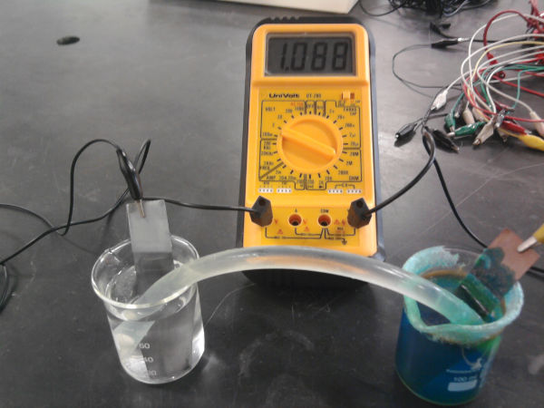
Pilha de Daniell
Química 12ºAno
Grupo: Carla Carmo,

Slide 2
Questões -problema
Quais os constituintes de uma pilha seca ou alcalina?
Como converter a energia eléctrica em energia química?
De que depende a f.e.m?
Como seleccionar os eléctrodos e os electrólitos para uma pilha?
Qual a relação entre a Temperatura dos electrólitos e a f.e.m.?

Slide 3
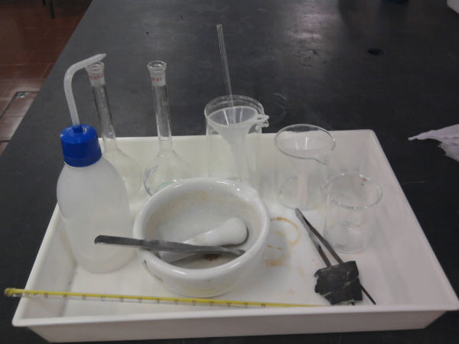
Materiais e Reagentes
1ª Parte (preparação das soluções – electrólitos e ponte Salina):
Gobelé de 100 ml - 3
Garrafa de Esguicho com água destilada-1;
Espátula-2;
Balança Digital;
Vareta de Vidro-3;
Funil de Vidro-3;
Proveta graduada de 100 ml-3;
Frascos-3
Reagentes a utilizar (1ª parte):
- Sulfato de zinco (ZnSO₄) de concentração de 1 mol/dm³;
- Sulfato de cobre (II) (CuSO₄), de Concentração de 1 mol/dm³;
- NaCl (cloreto de Sódio, para a ponte salina) de Concentração de 1 mol/dm³.

Slide 4
Materiais e Reagentes
2ª Parte (Construção da pilha):
Tubo em forma de “U” invertido (p/ construção da ponte salina-3;
Gobelé de 100 ml-6;
Fio condutor-6;
Funil de vidro-1;
Lixa-3;
Voltímetro-3;
Placa de aquecimento-1;
Termómetro-2;
Algodão;
Garrafa de esguincho-1;
Fios condutores com crocodilos para ligar a cada eléctrodo-6;
Reagentes a utilizar (2ª Parte):
- Barra de zinco;
- Barra de Cobre;

Slide 5


Perigosidade dos Reagentes
Reagente | Símbolo de aviso | Significado | Frases de risco e de segurança | Cuidados a ter | EPIS
Sulfato de Zinco (ZnSO₄) |  | Irritante | S-22-24/25 R 37-38 R42-43 | Não respirar poeiras, evitar contacto com a pele e com os olhos Irritante para a pele, irritante para os olhos | Bata Luvas Óculos Máscara
Sulfato de cobre II (CuSO₄ ) |  | Nocivo | R-22-36/38 S22 | Tóxico em contacto com a pele, e para as vias respiratórias | Bata Luvas Máscara

Slide 6


Cálculos Prévios
1.Preparação de 100 ml de uma solução aquosa de CuSO₄.5H₂O de concentração 1 mol/dm³
Dados:
[CuSO₄•5H₂O]=1 mol/dm³;
V=100 ml=0,10 dm³;
2º Cálculo da massa de CuSO4.5H₂O:
1º Cálculo do número de moles de CuSO₄.5H₂O:
$$n=0,10 mol$$
$$↔m=24,95 g$$
A massa a pesar de CuSO₄.5H₂O é de 24,95 g

Slide 7

Cálculos Prévios
2.Preparação de 100 ml de uma solução aquosa ZnSO₄.7H₂O de concentração 1 mol/dm³
Dados:
[ZnSO₄.7H₂O]=1 mol/dm³;
V=100 ml=0,10 dm³;
2º Cálculo da massa de ZnSO₄7H₂O:
1º Cálculo do número de moles de ZnSO₄.7H₂O:
$$↔n=1×0,10↔n=0,10 mol$$
A massa a pesar de ZnSO₄.7H₂O é de 28,74 g

Slide 8
Cálculos Prévios
3.Preparação de 100 ml de uma solução aquosa NaClde concentração 1 mol/dm³
Dados:
[NaCl]=1 mol/dm³;
V=100 ml=0,10 dm³;
2º Cálculo da massa de NaCl:
1º Cálculo do número de moles de NaCl:
$$↔n=1×0,10↔n=0,10 mol$$
A massa a pesar de NaClé de 5,48 g

Slide 9
Esquema da montagem Experimental
Legenda:
1- Ponte Salina (Contém uma solução aquosa de NaCl);
2- Solução aquosa de sulfato de Zinco;
3-Solução aquosa de Sulfato de Cobre;
4- Voltímetro;
5- Fios condutores com crocodilos
4
5
1
2
3

Slide 10
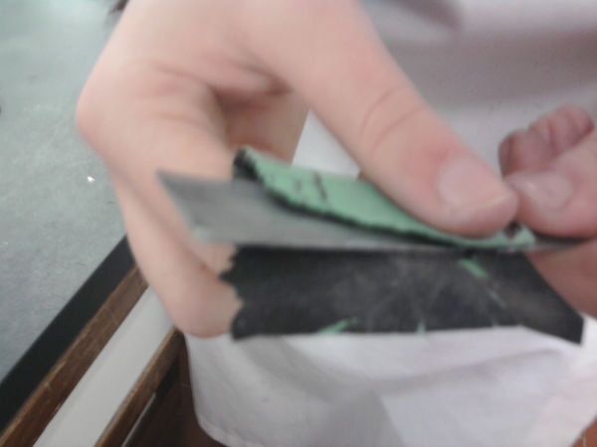
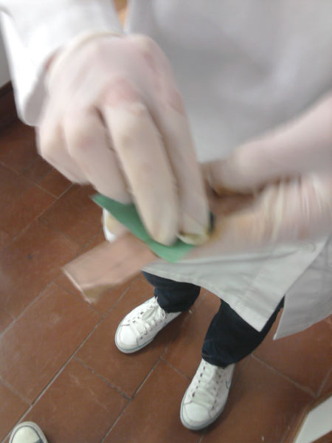
Quais os constituintes de uma pilha?
Dois eléctrodos
Cátodo ou pólo positivo
Ocorre uma redução dos electrões (ganho de electrões);
Ânodo ou pólo negativo
Onde ocorre a perda de electrões para o circuito, desta forma ocorre uma oxidação;

Slide 11
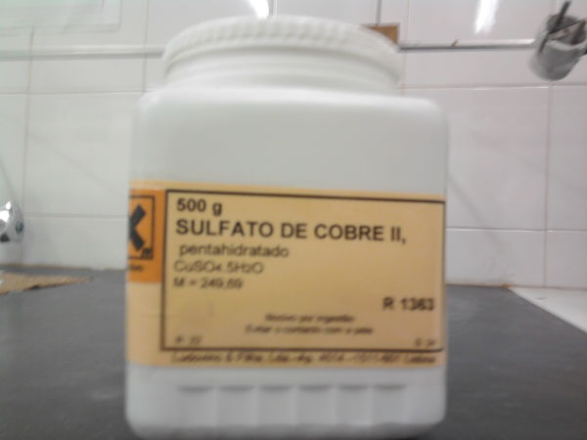
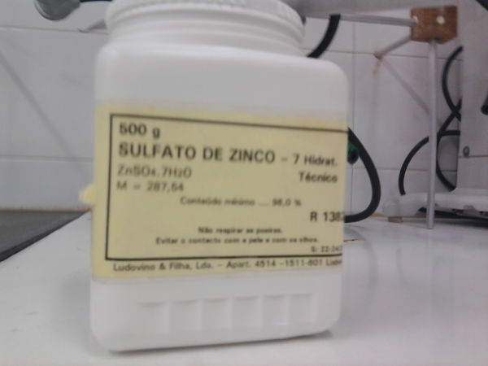
Quais os constituintes de uma pilha?
Dois electrólitos
Solução aquosa de ZnSO₄.7H₂O
Solução aquosa de CuSO₄.5H₂O

Slide 12
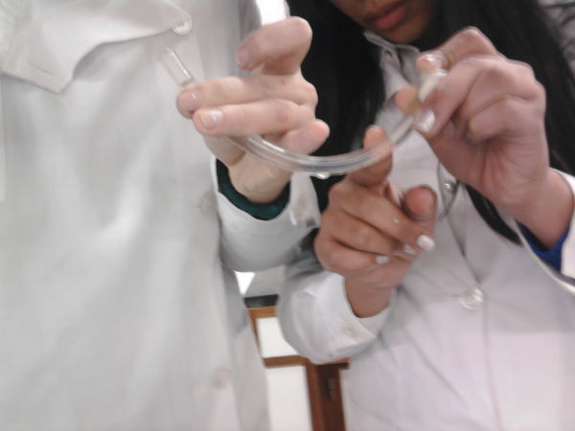
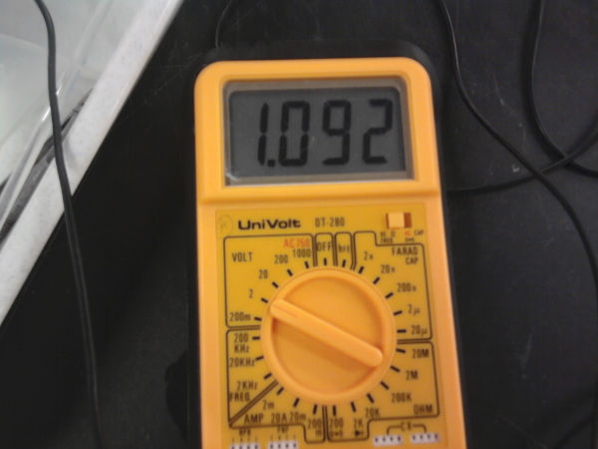
Quais os constituintes de uma pilha?
Ponte Salina (solução aquosa de NaCl)
Os electrões circulam no circuito do pólo negativo (Ânodo), para o pólo positivo (cátodo);
Voltímetro

Slide 13
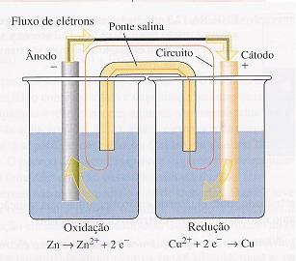
Esquema de uma Célula electroquímica

Slide 14


Como funciona esta pilha?
SEMI-EQUAÇÃO DE OXIDAÇÃO:
SEMI-EQUAÇÃO DE REDUÇÃO:
EQUAÇÃO GLOBAL DA PILHA:

Slide 15
Representação Esquemática da pilha
Zn (s) | Zn²⁺ (aq) || Cu²⁺ (aq) | Cu (s)
O traço vertical indica a interface entre o zinco e o electrólito.
O traço vertical indica a interface entre o cobre e o electrólito.
Representa o Ânodo, em que o Zn²⁺ (aq) é o oxidante / electrólito, e o Zn é o eléctrodo/ redutor.
Representa o Cátodo, em que o Cu²⁺(aq) é o oxidante / electrólito, e o Cu é o eléctrodo/ redutor.
Os dois traços verticais representam a ponte salina que separa as duas semi-células.

Slide 16
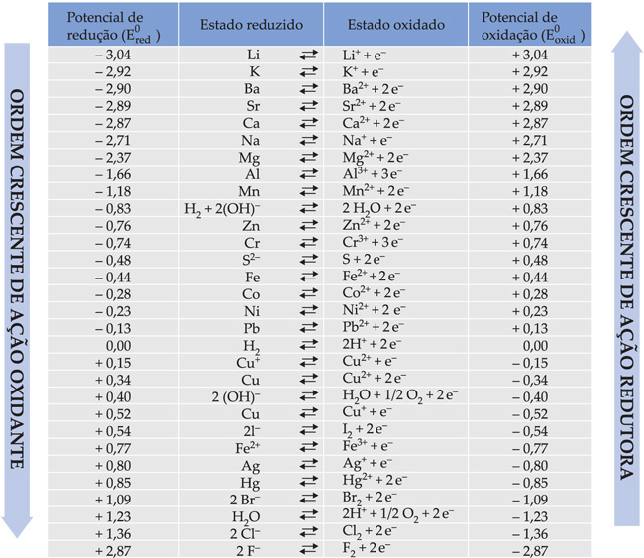
Tabela de potenciais-padrão

Slide 17
Cálculo do Potencial padrão da pilha (Valor Padrão)
ΔE° representa o potencial-padrão (condições- padrão)
ΔE°_{célula}=ΔE°_{cátodo}- ΔE°_{ânodo}
∆E°pilha = 0,34 – ( - 0,76 ) = 1,1 V
E° (Zn²⁺/Zn) =- 0,76 V
E° (Cu²⁺/Cu)= +0,34 V

Slide 18

Equação de Nerst
Objectivo: Determinação do valor teórico da d.d.p da pilha de Daniell
K= °C + 273
R= 8,31 J mol ⁻¹K⁻¹
n=2
θ= 15,5 °C
T=15,5 + 273=288,5 K
F=9,65 ×10⁴ C mol⁻¹
Constante dos Gases Ideais
Temperatura
Quociente da Reacção
Potencial padrão de uma célula electroquímica
Constante de Faraday
número de electrões existentes

Slide 19




Equação de Nerst
1º Determinar o valor de Q com as concentrações dos electrólitos definidas pelo grupo
2º Determinar teoricamente a equação de Nerst (valor Esperado)

Slide 20
Registo de Resultados
 | Temperatura () | Diferença de potencial (V)
1ª | 50 | 1,093
2ª | 28 | 1,088
3ª | 15,5 | 1,080

